Slide 1
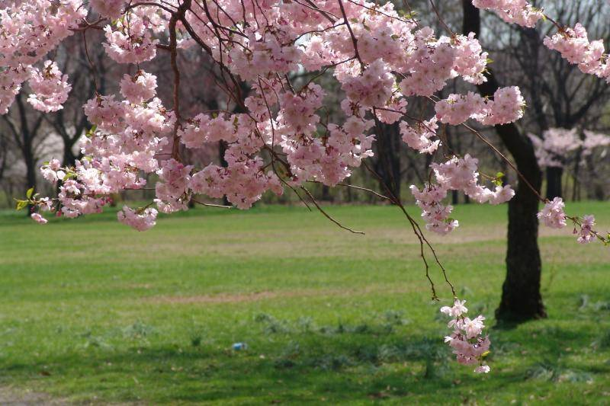




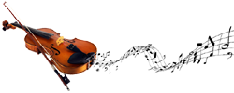
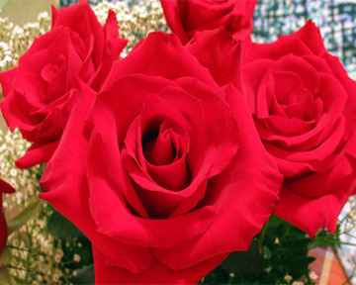
Avancement automatique

Slide 2
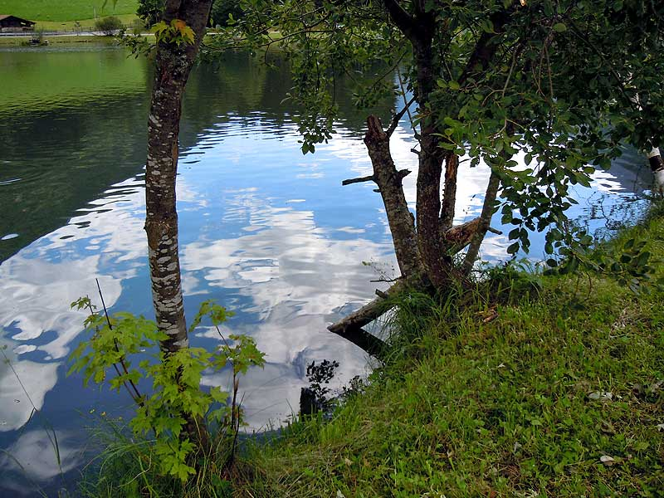
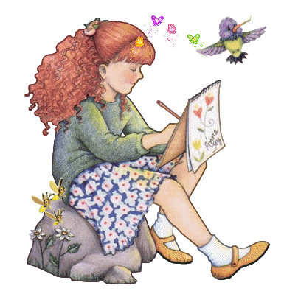


Slide 3
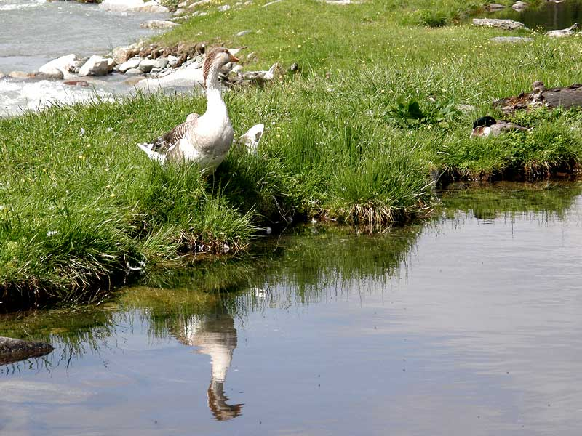
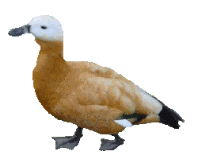

Slide 4
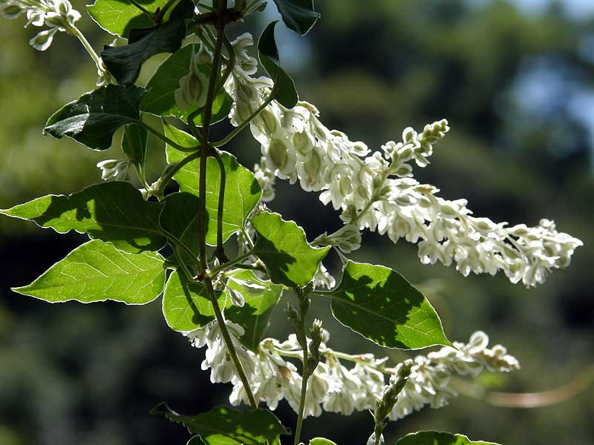
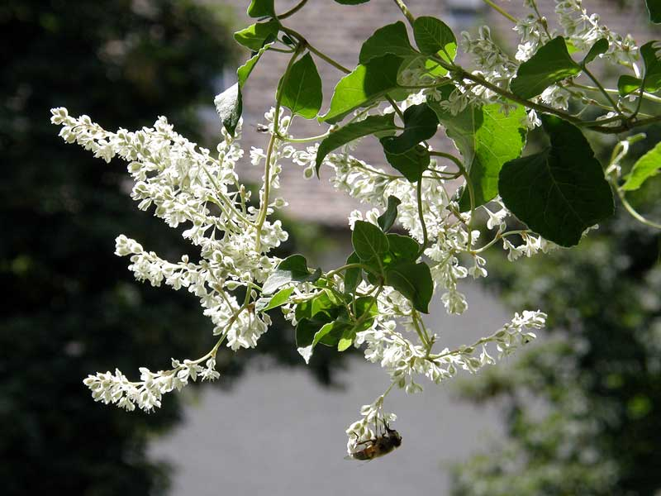

Slide 5
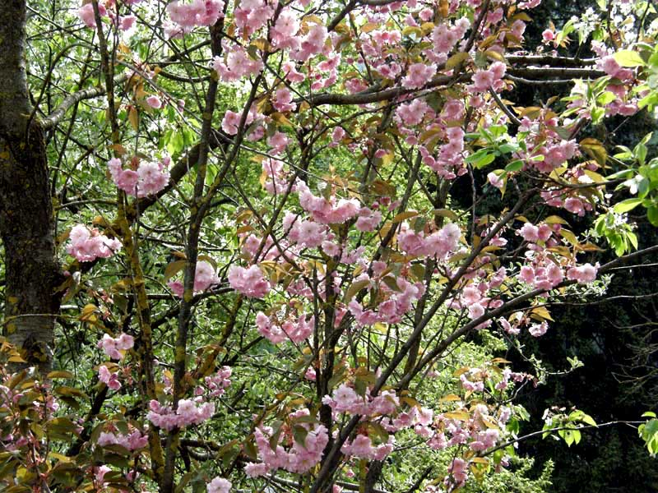

Slide 6
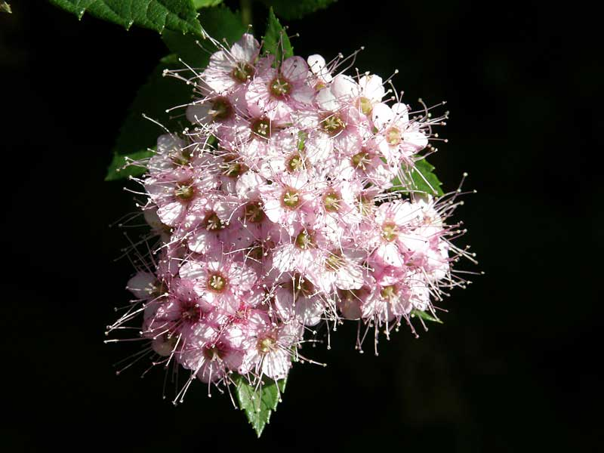

Slide 7
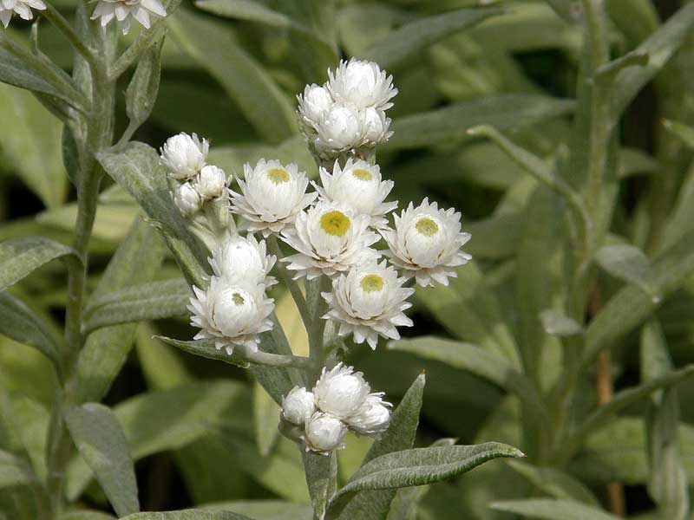

Slide 8
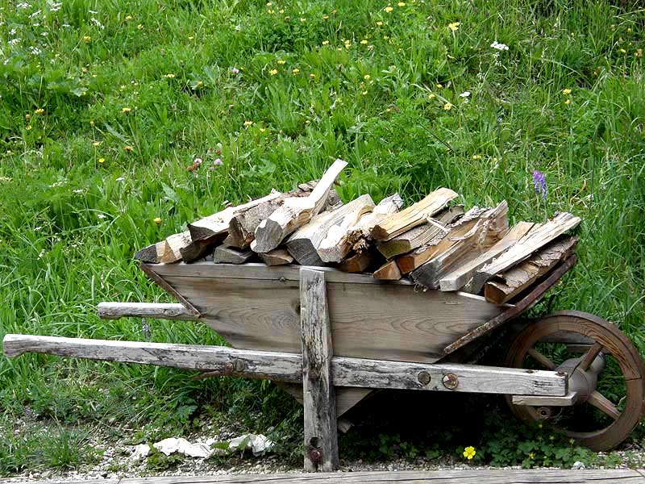
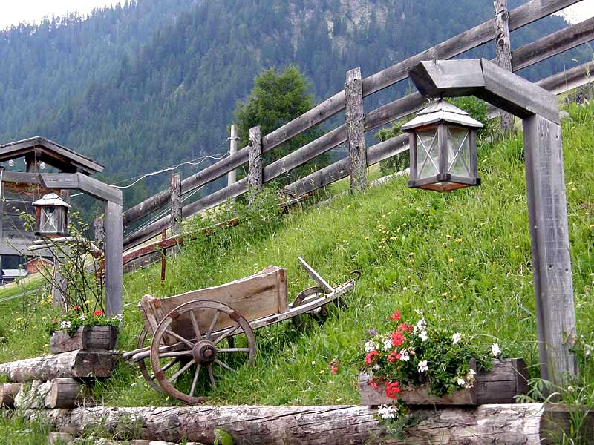
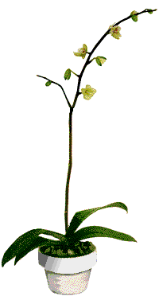
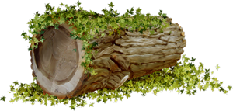

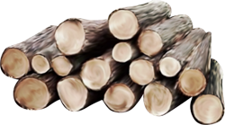

Slide 9
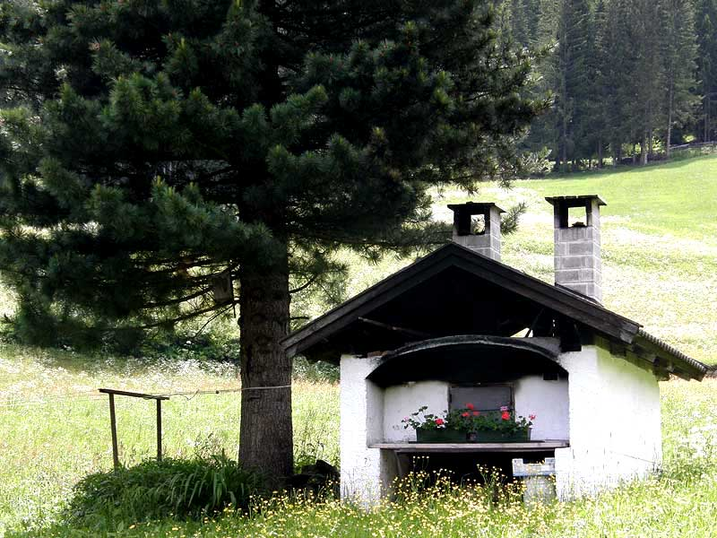


Slide 10
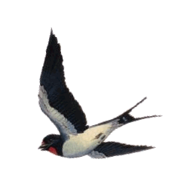
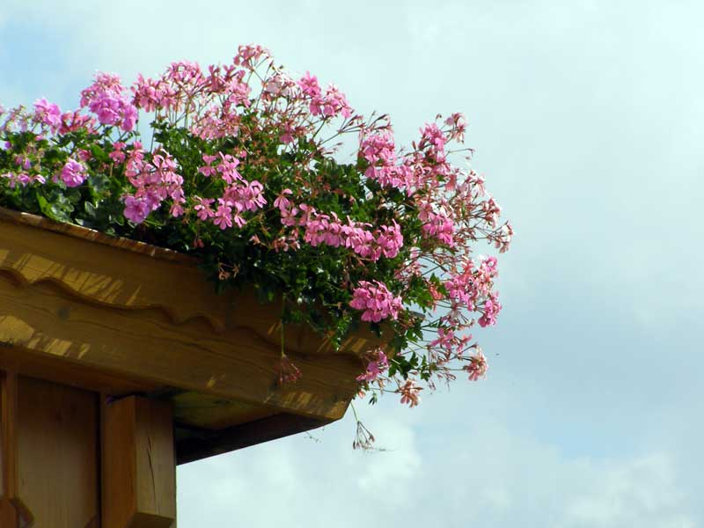

Slide 11
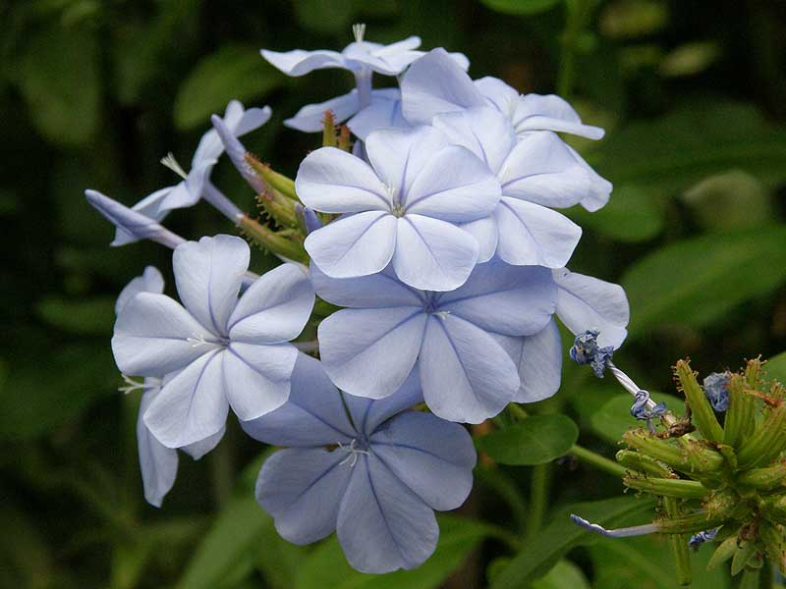

Slide 12
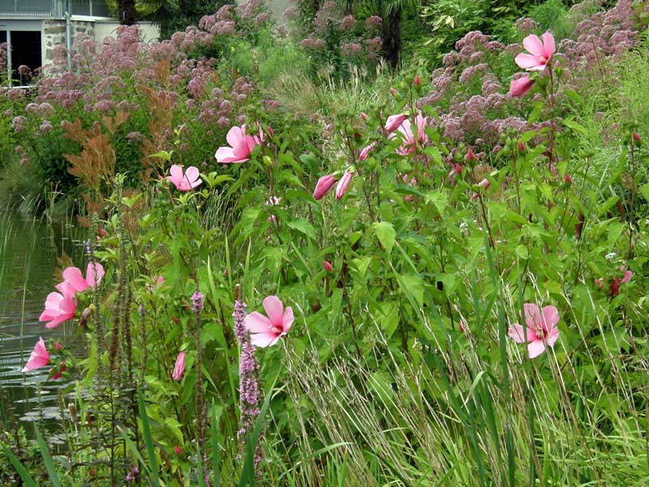
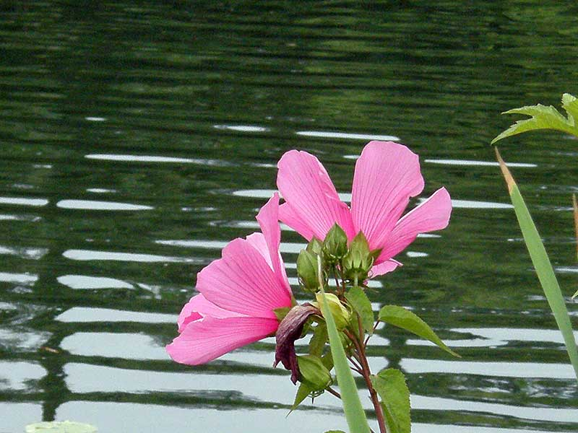
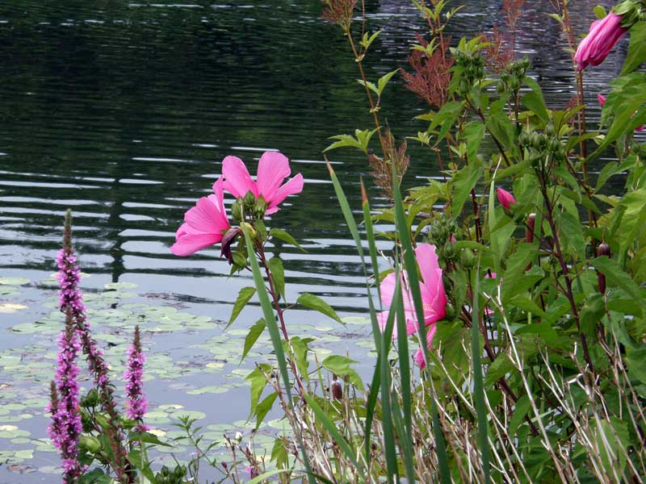

Slide 13
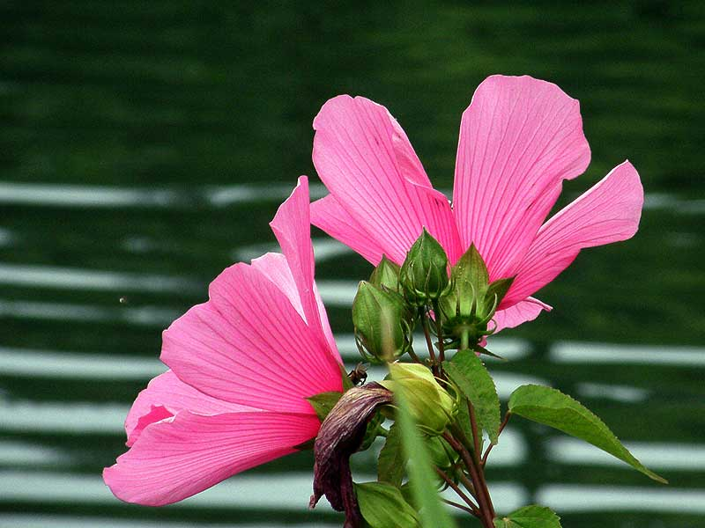
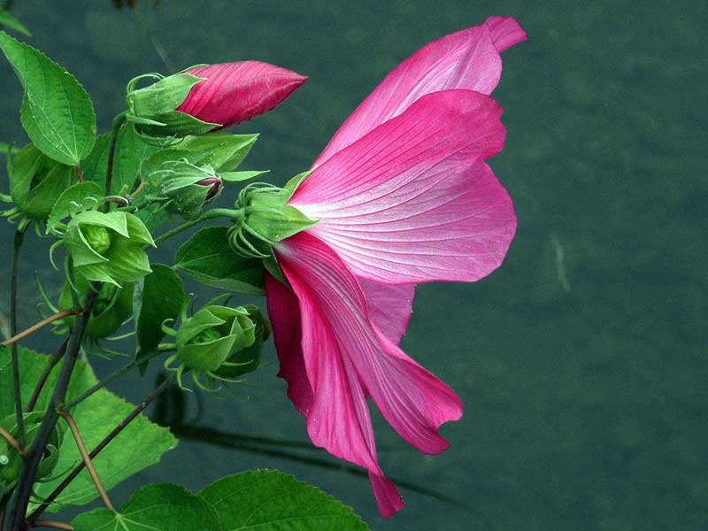

Slide 14
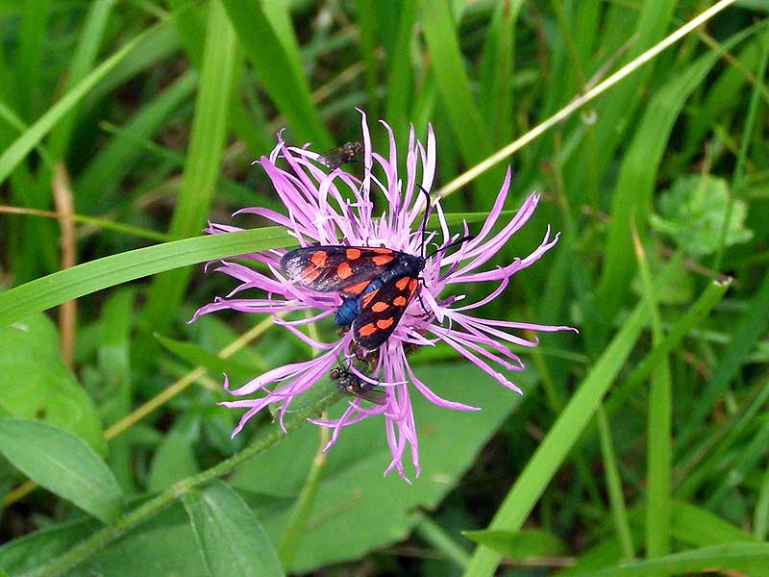

Slide 15
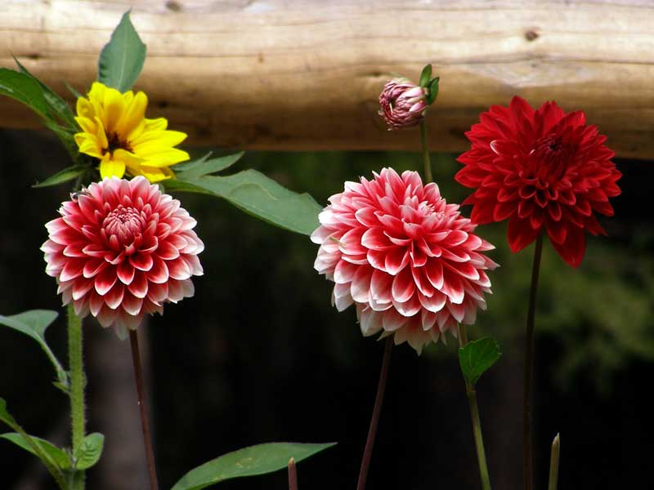

Slide 16
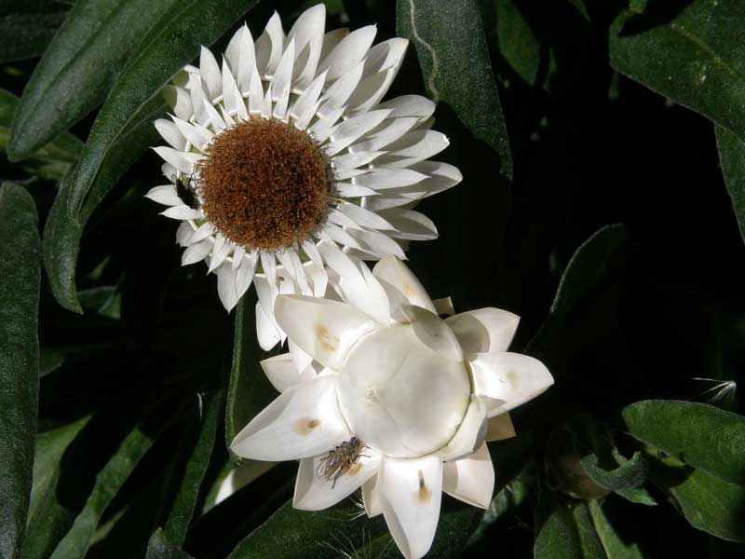

Slide 17
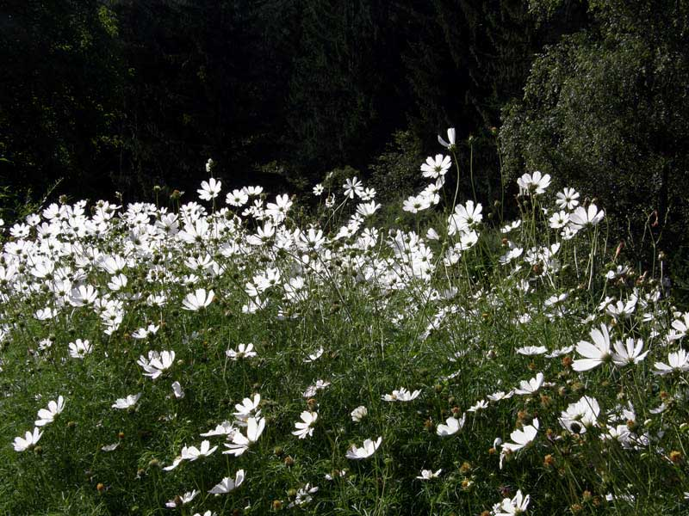
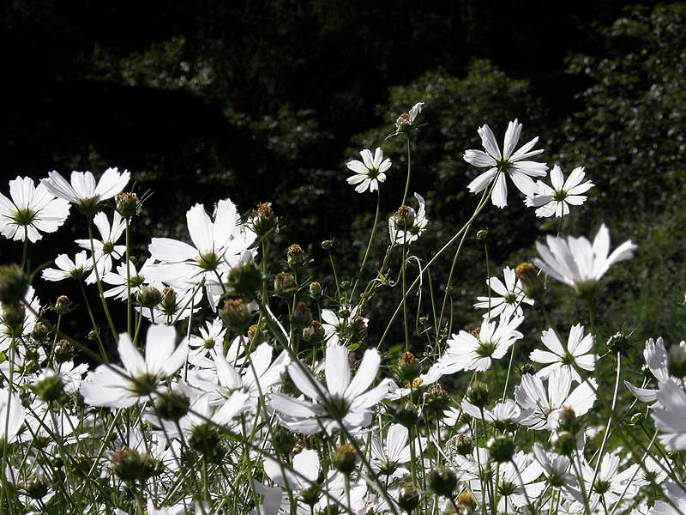


Slide 18
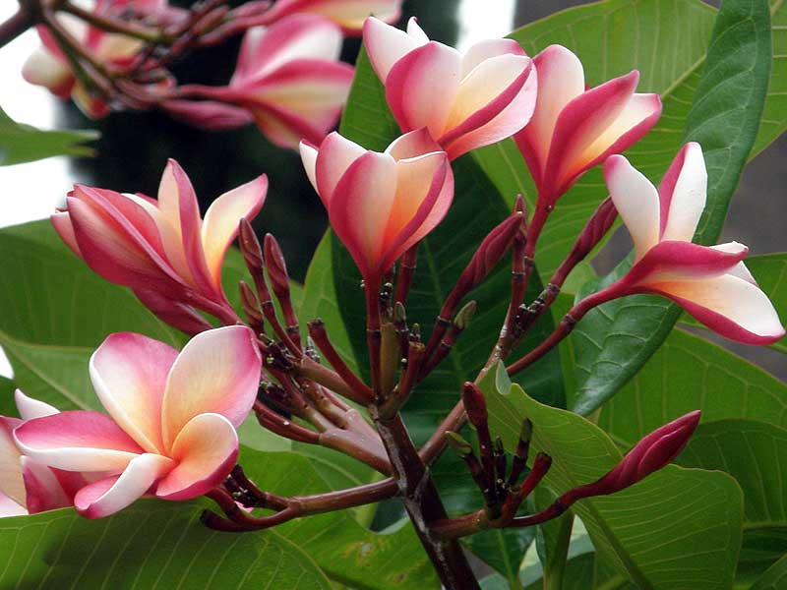

Slide 19
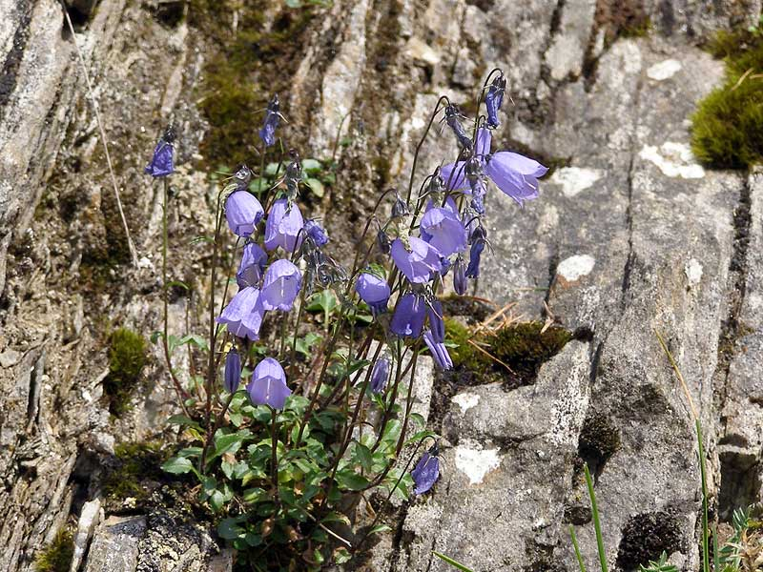


Slide 20
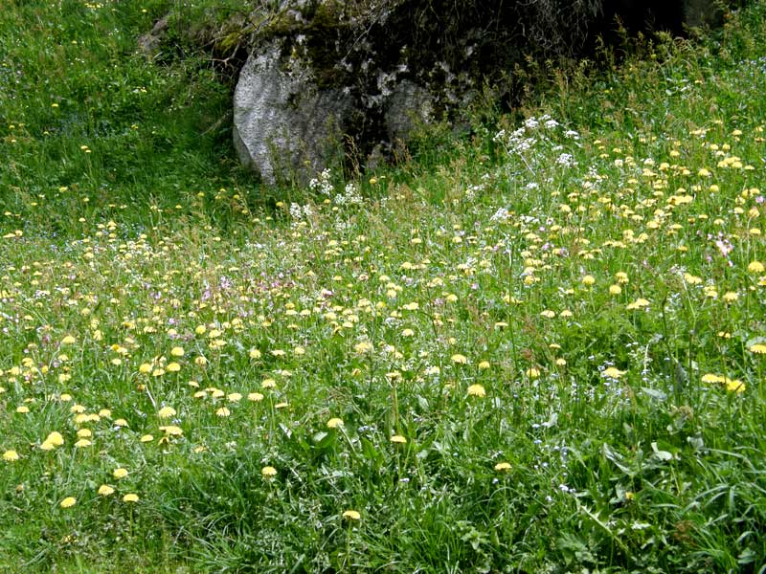
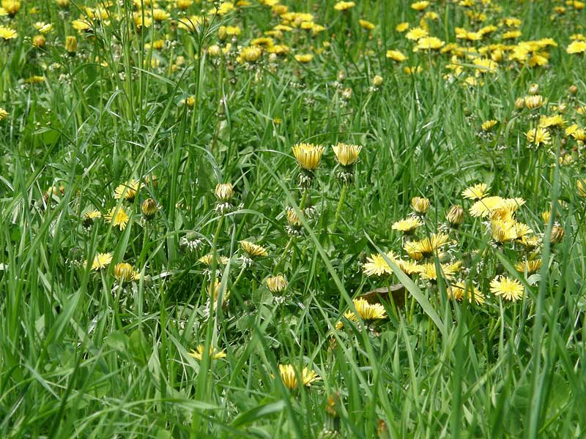
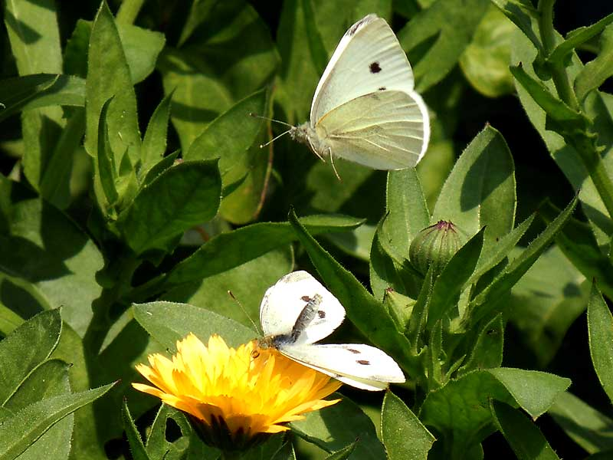
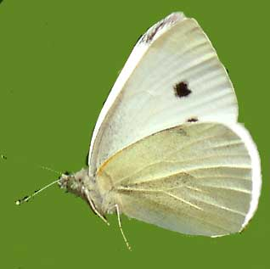

Slide 21
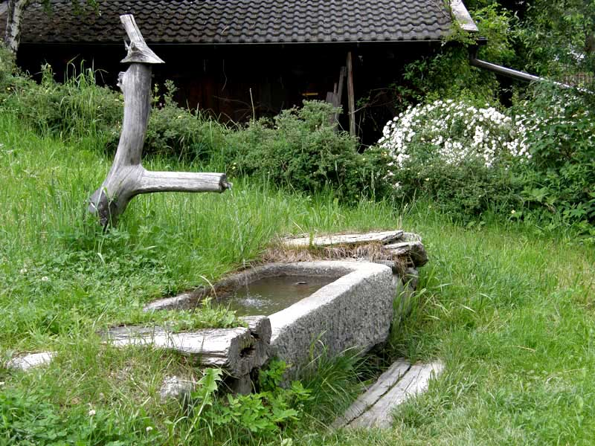
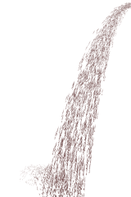
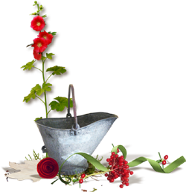

Slide 22
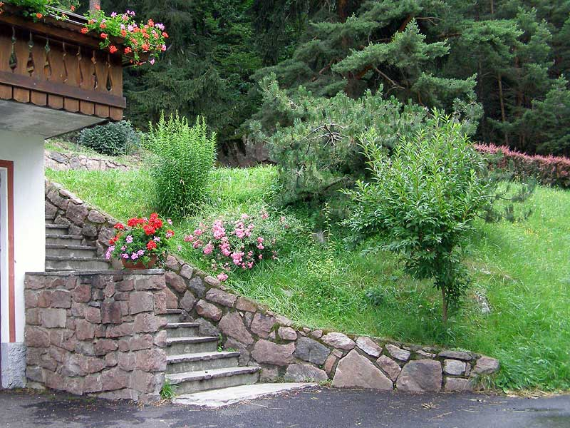
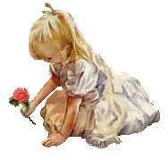

Slide 23
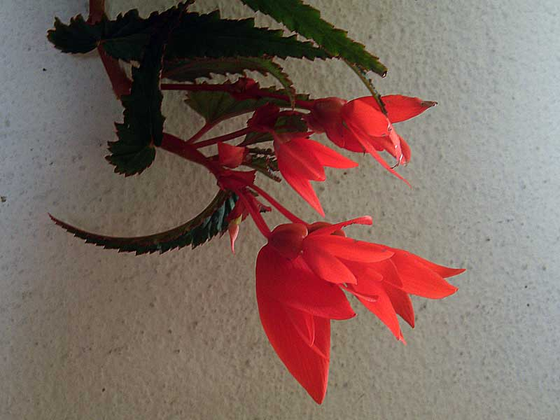

Slide 24
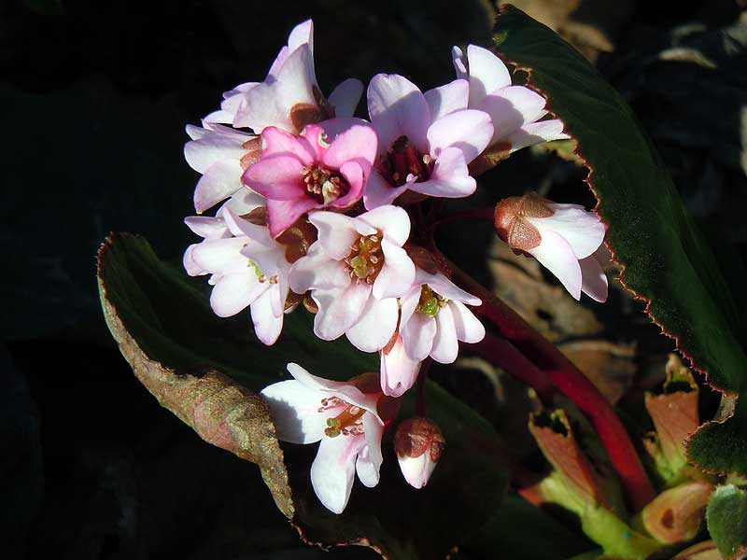

Slide 25
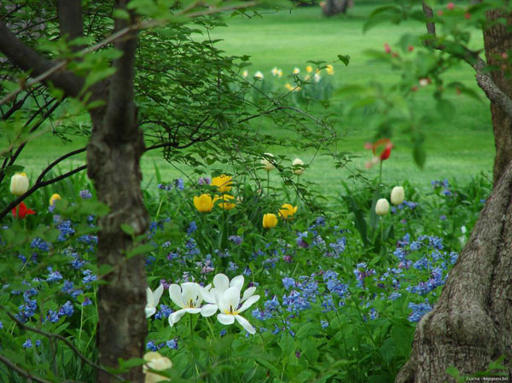
Dictons du mois d'Avril
Il faut que mars sèche les balcons et qu'avril les mouille.
Il n'est d'avril si beau, qui n'ait de neige à son chapeau.
Il n'est si gentil mois d'avril qui n'ait son chapeau de grésil.
Les mois d'avril et de mai font la farine de toute l'année.
Lune rousse sur la semence aura toujours mauvaise influence.
Mars gris, avril pluvieux, font l'an fertile et plantureux.
Neige d'avril dévore le blé comme le bœuf le ferait.
Nul avril sans épi.
Bourgeon qui pousse en avril met peu de vin au baril.
Caprices d'avril font tomber les fleurs et trembler les laboureurs.
Ce n'est jamais avril si le coucou ne l'a dit.
Chaque goutte d'avril en vaut mille.
Chêne qui pèle en avril pèle deux fois.
D'avril, les ondées font les fleurs de mai.
On n'a pas hiverné tant qu'avril n'est pas passé.
Petite pluie d'avril est, de la saison, le babil.
Petite pluie d'avril fait la belle saison.
Petite pluie d'avril salit la terre, grande pluie l'approprie.
Pluie d'avril donne à boire.
Quand le raisin naît en avril, il faut préparer son baril.
Si la pluie d'avril vaut son pesant d'or,
quand le tonnerre va, c'est un trésor.

Slide 26





Je vous souhaite une ....
April 2015
Click ici pour
Répéter le show
Musique – Romantic violin - A. Rieu
(photos 2011)

